Slide 1

Якісь медичних послуг Інституту ендокринології та обміну речовин ім. В.П. Комесаренка
Виконав(ла):

Slide 2


Структура медичних послуг
Відділ фундаментальних та прикладних проблем ендокринології
Відділ діабетології
Відділ ендокринології репродукції i адаптації
Відділ вікової ендокринології та клінічної фармакології
Відділ епідеміології ендокринних захворювань
Лабораторія морфології ендокринної системи
Консультативно-діагностичне відділення
Відділ загальної ендокринної патології
Відділ хірургії ендокринних залоз
Відділ дитячої ендокринної патології
Відділення репродуктивної ендокринології
Відділення профілактичної діабетології
Науково-консультативний відділ амбулаторно-профілактичної допомоги хворим з ендокринною патологією
Бібліотека
Науково-організаційний відділ

Slide 3

Стратегія розвитку
Стратегія розвитку на період до 2030 року (далі – Стратегія), розроблена відповідно до міжнародних і вітчизняних програмних нормативно-правових aктiв. Реалізація Стратегії передбачає суттєве підвищення конкурентоспроможності результатів наукових досліджень, організації ефективної міжвідомчої співпраці та співробітництва з орієнтацією на переважний розвиток профілактичної медицини.
Стратегія базується на принципах:
– структурної та функціональної відповідності ДУ «ІЕОР НАМН України» стратегічним і тактичним цілям державної політики розвитку системи охорони здоров’я;
– переходу від управління витратами до управління результатами;
– єдності медичної науки і практики з метою збереження та зміцнення стану здоров’я населення України;
– концентрації ресурсів на пріоритетних напрямах ендокринологічної науки; відповідності міжнародним принципам біоетики;
– теоретичної і практичної значущості результатів наукових досліджень;
– інноваційності та конкурентоспроможності, що характеризує здатність пропонувати для системи охорони здоров’я наукові продукти, які сприятимуть підвищенню ефективності надання медичних послуг в галузі ендокринології;
– інформаційної відкритості, що має забезпечити прозорість і публічність прийняття будь-яких рішень та інтеграцію до міжнародної системи науки і освіти; сприйнятливості до передового світового досвіду, нових напрямів та методологій наукових досліджень

Slide 4

НАПРЯМИ НАУКОВОЇ ДІЯЛЬНОСТІ ІНСТИТУТУ:
- вивчення механізму дії гормонів і гормональної регуляції метаболізму;
- вивчення етіології, патогенезу, клініки цукрового діабету, захворювань щитоподібної залози і надниркових залоз, розробка нових напрямів лікування цих захворюваньта їх профілактика;
- вивчення взаємодії імунної та ендокринної систем у регуляції імунологічного гомеостазу, вивчення його ролі в розвитку цукрового діабету, захворювань щитоподібної залози;
- визначення впливу радіоактивного випромінювання на залози внутрішньої секреції в клініці та експерименті;
- вивчення етіології, патогенезу, особливостей клінічного перебігу орфанних захворювань ендокринної системи, розробка нових та удосконалення існуючих методів їх діагностики та лікування;
- молекулярно-генетичні детермінанти ускладнень у пацієнтів, хворих на цукровий діабет при COVID-19;
- пошук нових лікарських засобів для лікування основних ендокринних захворювань;
- проведення клініко-епідеміологічних досліджень розповсюдженості та ступеня йодного дефіциту в різних регіонах України, ефективності засобів його профілактики.

Slide 5
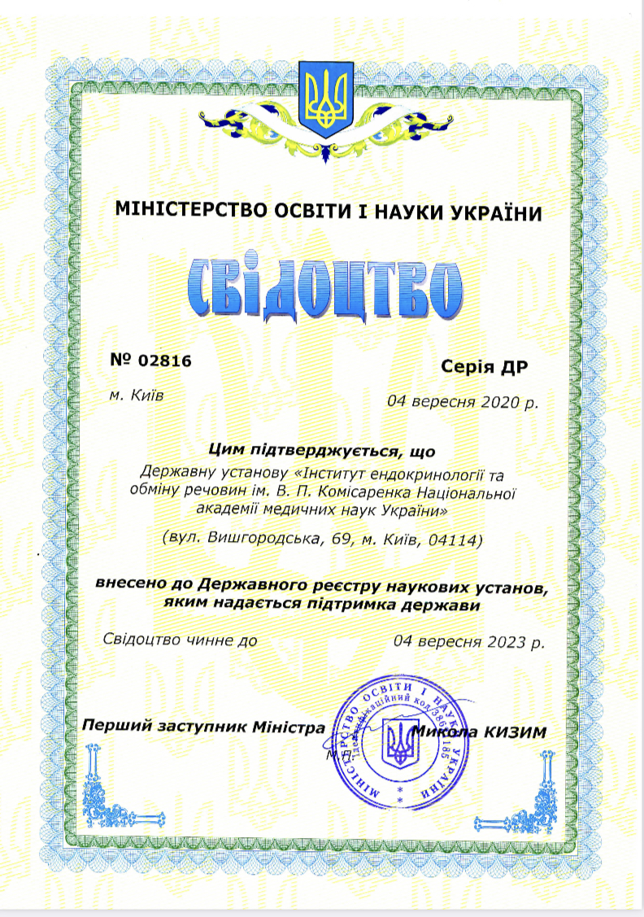
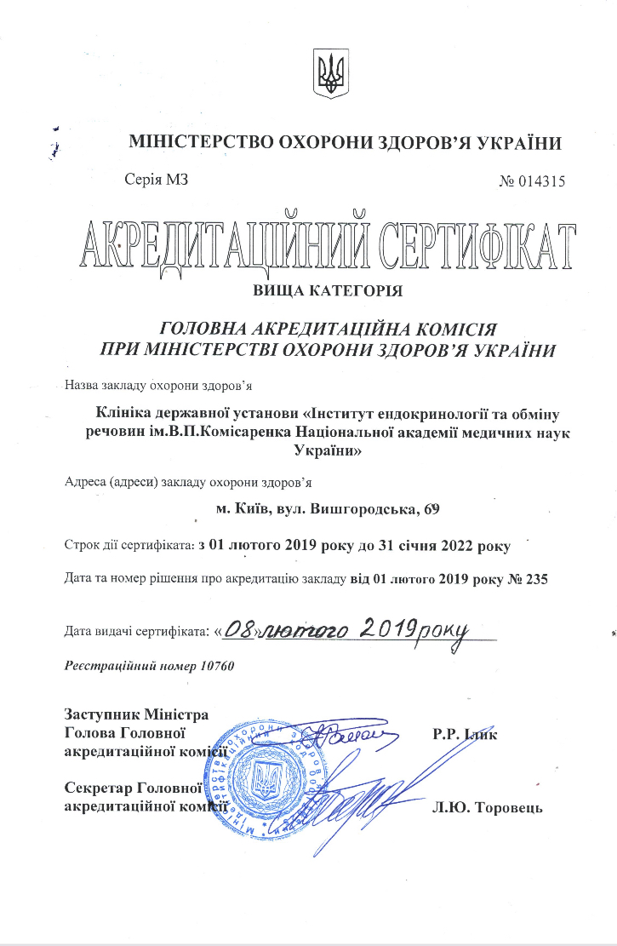
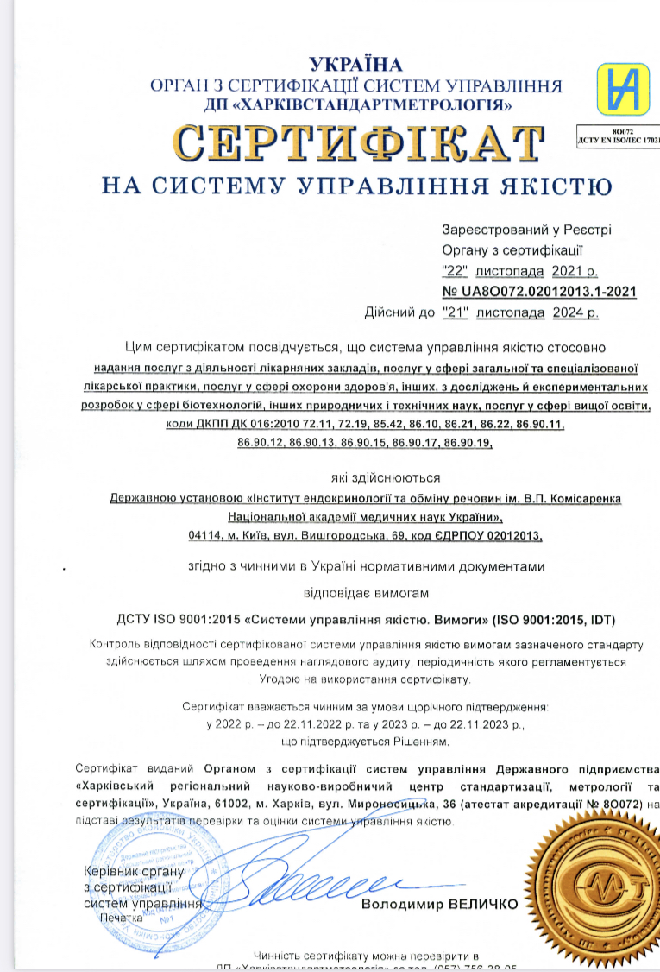
Сертифікати

Slide 6
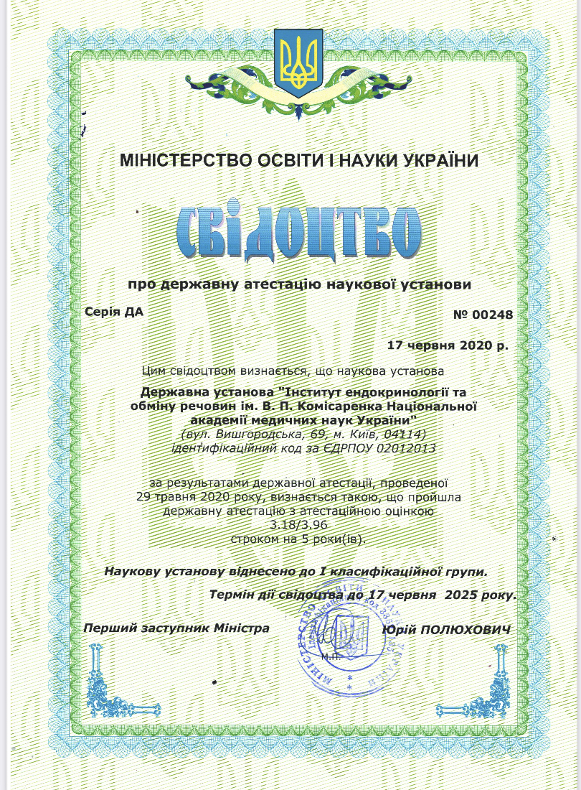

Slide 7
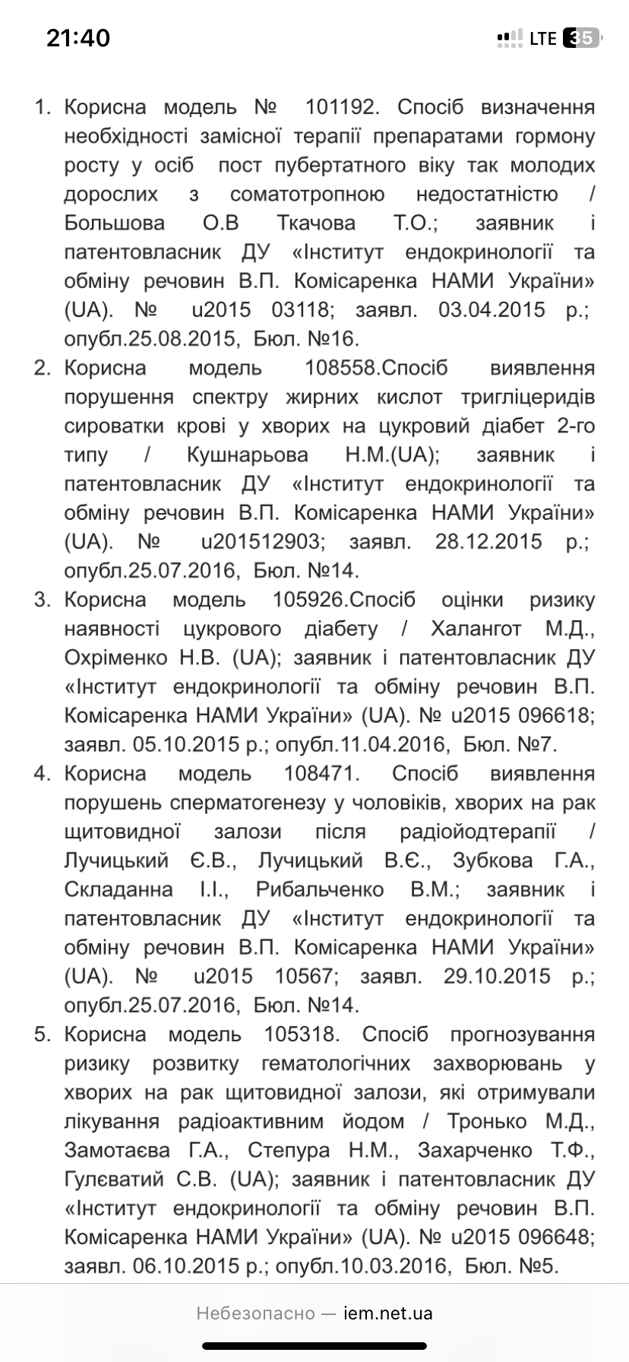
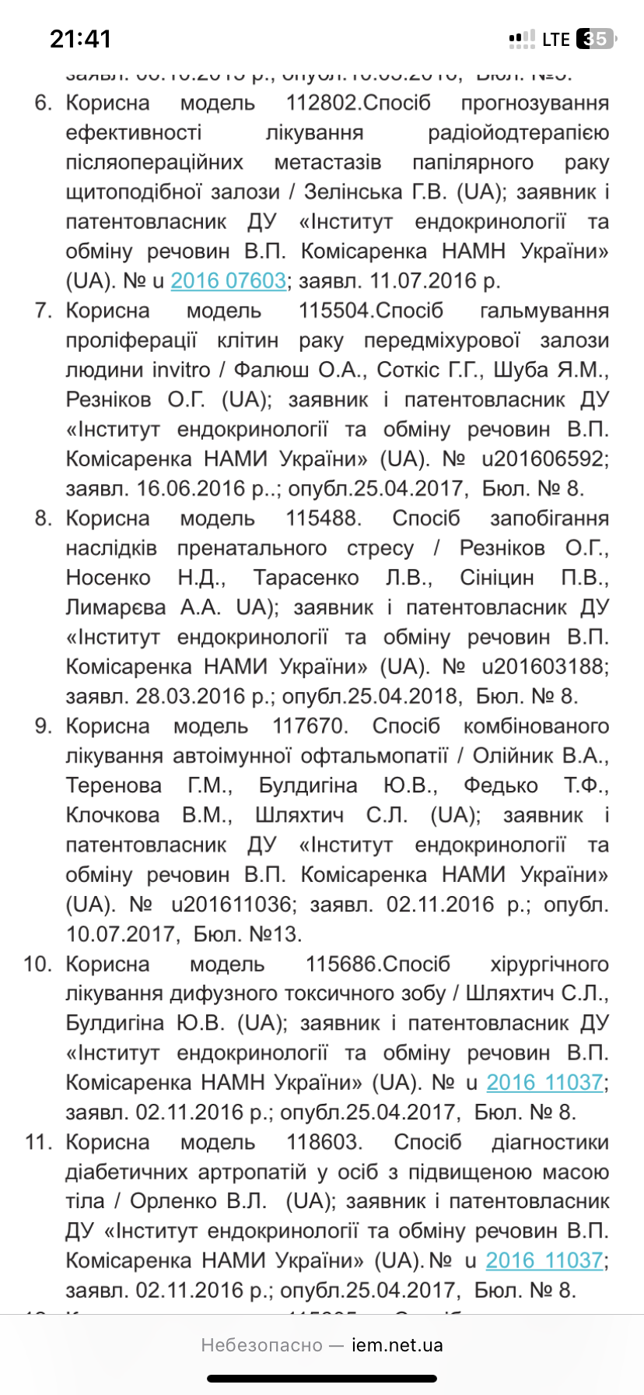
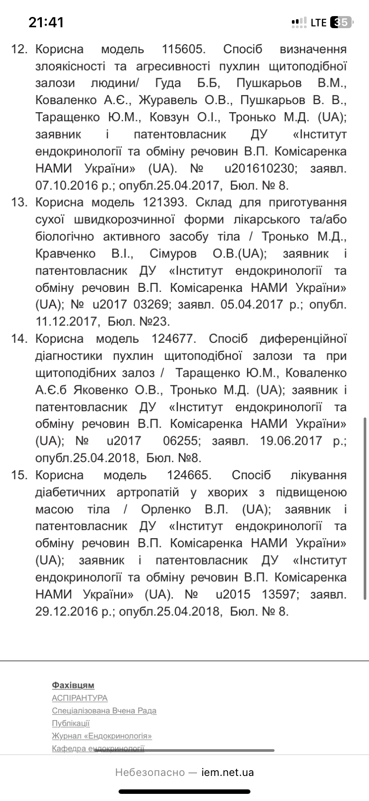
Власні розробки

Slide 8
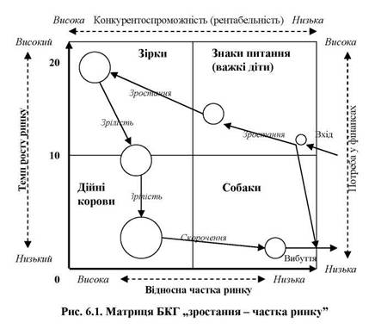
Матриця БКГ (BCG) - аналіз темпів росту і частки ринку
Інституту ендокринології та обміну речовин ім. В.П. Комесаренка, знаходиться у Києві.
І на наш погляд належить до категорії «Важкі діти».
Низька частка ринку, але високі темпи зростання. «Важких дітей» необхідно вивчати. У перспективі вони можуть стати як зірками, так і собаками. Якщо існує можливість переведення в зірки, то потрібно інвестувати.

Slide 9

Дякую за увагу, ви найкращі

